Slide 1
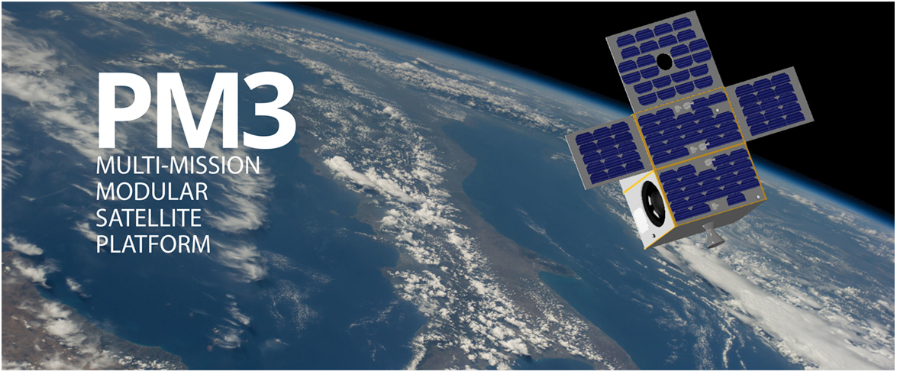

Slide 2



Antenne basate su metamateriali

Slide 3
Antenna per trasmissione dati da/per satellite ad elevata capacità
La rice-trasmissione dati a bordo satellite richiede la disponibilità di antenne:
Ad elevata capacità di trasmissione (almeno 500 Mbit/sec)
Meccanicamente rigide
Leggere
Sottili
Requisiti dell’antenna:
  Forma circolare – Diametro 150 mm – Spessore < 7 mm
  Peso : < 350 g
  Banda di frequenza: Ka
  Larghezza di banda: 1 GHz
  Polarizzazione: circolare
  Larghezza di fascio: 4.1° ± 1.0°
  Guadagno: > 25 dBi
Per rispondere a questa esigenza, è stata sviluppata un’antenna innovativa, basata sulla tecnologia dei metamateriali.
Con questa tecnologia è possibile (tra l’altro) realizzare antenne con radiatori estremamente piccoli, ma molto numerosi, con la conseguenza di controllare in maniera molto accurata la radiazione e ottenere prestazioni altrimenti irraggiungibili.

Slide 4


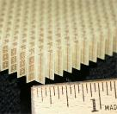
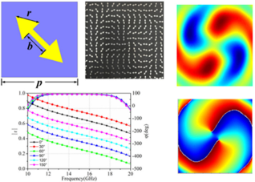
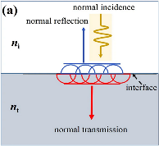
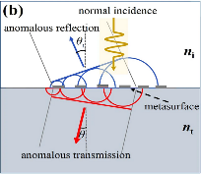
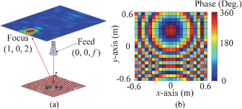
METAMATERIALI e METASUPERFICI
Naturale
Innaturale
[Smith et al. 2000]
Metamateriali :
Materiali artificiali 3D con proprietà dielettriche tunabili
Metasuperfici :
Array sottili (2D) con elementi a spaziatura e dimensione sub-wavelength
Controllo delle fase locale, dell’ampiezza e della polarizzazione dell’onda sulla superficie utilizzando elementi risonanti
Fabbricazione semplificata
Ingegnerizzazione del fronte d’onda
Riflessione anomala
Lenti piatte
[Yu et al. 2019]
[Zhang et al. 2020]
[Wang et al. 2018]

Slide 5
Antenna per trasmissione dati da/per satellite ad elevata capacità
Stato dell’arte
Progettazione
Prototipo
Misure Near Field
Analisi risultati

Slide 6
Antenna per trasmissione dati da/per satellite ad elevata capacità
L’antenna è costituita da un unico circuito stampato, su supporto metallico e alimentato da un pin centrale
Sul circuito sono presenti numerosissimi patch ellittici stampati (circa 14.600), che hanno la funzione di provocare la radiazione e sagomare il fascio d’antenna
Si tratta di un’antenna estremamente leggera, sottile, piatta (non necessaria la forma parabolica), di semplice ed economica realizzazione

Slide 7
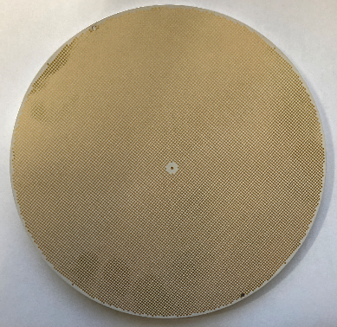
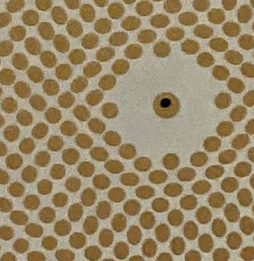
Antenna per trasmissione dati da/per satellite ad elevata capacità
Prototipo realizzato
Dettaglio (parte centrale)
Foto Prototipo antenna

Slide 8
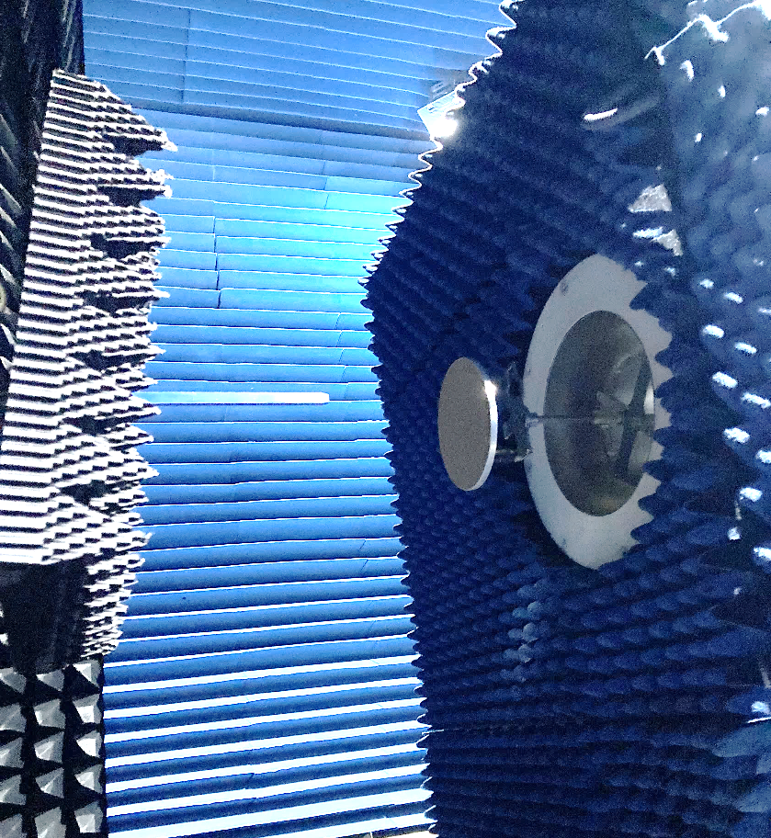
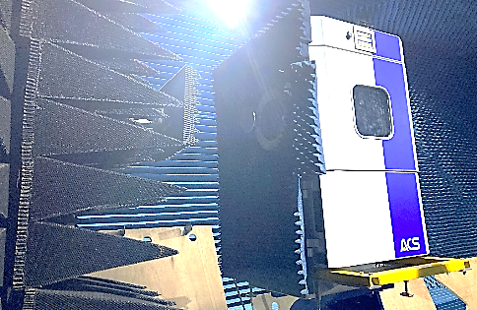
Antenna per trasmissione dati da/per satellite ad elevata capacità
Misure sul prototipo eseguite nel laboratorio Near-Field MBDA Fusaro (NA)

Slide 9
Antenna per trasmissione dati da/per satellite ad elevata capacità
Principali risultati delle misure eseguite sul prototipo
Banda di funzionamento (RL< -10 dB) :
oltre 1 GHz
Capacità di trasmissione a tasso di Nyquist:
oltre 2 Gbit/sec

Slide 10
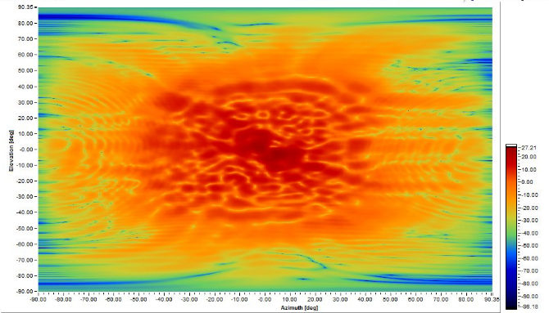
Antenna per trasmissione dati da/per satellite ad elevata capacità
Principali risultati delle misure eseguite sul prototipo
Contour plot

Slide 11
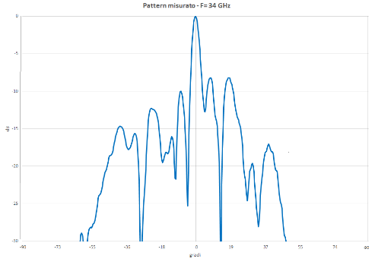
Antenna per trasmissione dati da/per satellite ad elevata capacità
Principali risultati delle misure eseguite sul prototipo
Diagrammi di radiazione misurati
Taglio azimuth
Taglio elevazione
Fascio stretto in tutti i piani : larghezza a -3 dB circa 4÷5°

Slide 12
Antenna per trasmissione dati da/per satellite ad elevata capacità
Antenna progettata:
  Antenna planare a forma circolare (diametro 150 mm – spessore 7 mm – peso ca 300 g)
  Banda Ka
  Polarizzazione circolare
  Fascio stretto (4÷5° in tutti i piani)
  Guadagno elevato : ca 25 dBi
  Larghezza di banda: oltre 1 GHz

Slide 13
Radome per scansione elettronica aumentata
Stato dell’arte
Analisi parametrica
Progettazione
Test preliminare

Slide 14
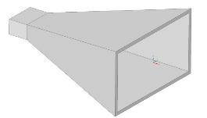
Radome per scansione elettronica aumentata
Scansione meccanica/elettronica
del fascio d’antenna
Source
Far field
E
z
k
θ'
y
x
Limitazioni intrinseche

Slide 15
Radome per scansione elettronica aumentata
d
RADOME
Source
Far field
Variando il numero di strati e la geometria si può progettare il profilo di fase desiderato
z
θ > θ’
y
x

Slide 16
Profilo di fase
Progettazione
Radome
Ottimizzazione parametrica
4 metallizzazioni
3 substrati
Risultati numerici

Slide 17
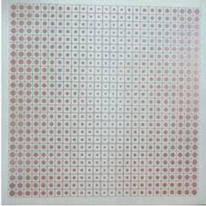
Test preliminare
Prestazioni da ottimizzare

Slide 18
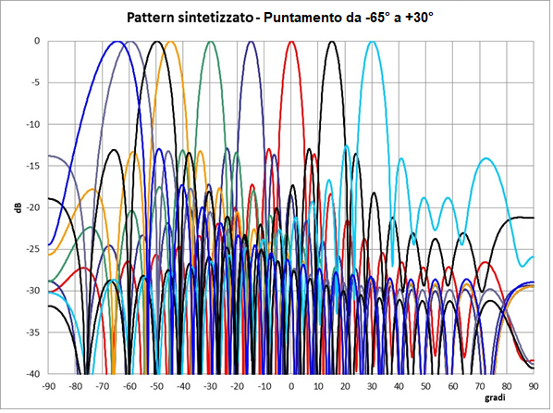
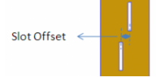
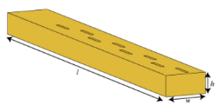
Antenne a scansione elettronica basate su metamateriali
Antenne olografiche: antenne ad array con passo <<λ
Consentono di ottenere la scansione elettronica del fascio agendo solo sull’ampiezza anziché sulla fase.
Applicazione:
Array di slot in guida d’onda
Copertura dielettrica con ε controllato elettronicamente
Conduttanza di radiazione delle slot varia in funzione della ε del materiale
Nanomateriali hanno la caratteristica di variare la ε con la tensione applicata
Fase costante
Ampiezza diversa per ogni pattern

Slide 19
Antenne a scansione elettronica basate su metamateriali
Sviluppo di algoritmi per la sintesi ottima di array di antenna olografiche a scansione elettronica del fascio
Caratterizzazione di singola slot in guida infinitamente estesa e caricata da nanomateriale dielettrico
ECCITAZIONI REALI E POSITIVE
CARATTERIZZAZIONE RADIATIVA
Massimizzazione del modulo quadro del fattore di array nella direzione target
Valutazione della potenza radiata e dissipata nel nanomateriale al variare di offset della slot, permittività e spessore del dielettrico
ECCITAZIONI COMPLESSE
Massimizzazione del modulo quadro del fattore di array nella direzione target
Massimizzazione della direttività nella direzione target
CARATTERIZZAZIONE CIRCUITALE
Valutazione della ammettenza della slot al variare del suo offset e della permittività del dielettrico

Slide 20
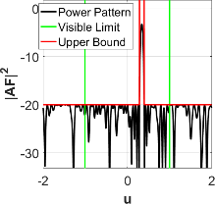
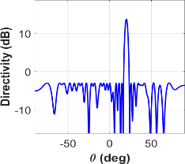

Antenne a scansione elettronica basate su metamateriali
Sviluppo di algoritmi per la sintesi ottima di array di antenna olografiche a scansione elettronica del fascio
Caratterizzazione di singola slot in guida infinitamente estesa e caricata da nanomateriale dielettrico
P_{rad} (% of P_{in})
Re[Y_{s}/Y₀]
Parameters: f=10GHz; electric dimension=16λ; n_{g}=2.5; N=65; d= λ/4; θ₀=20°
offset (mm)
offset (mm)
Equivalent bandwidth
Lower side-lobe level
Lower elements number
Useful power (admittance) dynamic by varying $ε$ at a fixed offset $≥$4mm (i.e., fixed array layout)

